Slide 1

双流区名师胡伟工作室
基于空间观念核心素养的
小学数学课堂教学研究
主讲人：双流区名师胡伟工作室 胡伟 蒋静
2023.04.06

Slide 2
双流区名师胡伟工作室
目 录
01
02
03
04
核心素养是什么？
空间观念是什么？
为什么要发展空间观念？
怎样发展空间观念？

Slide 3
双流区名师胡伟工作室
一、核心素养是什么？

Slide 4
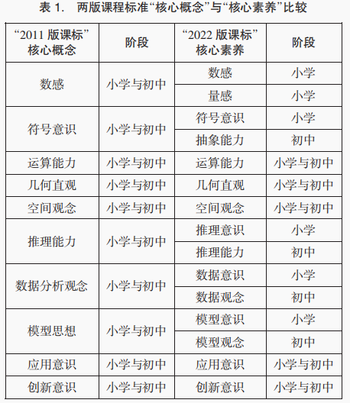
一、核心素养是什么？
双流区名师胡伟工作室
1.从“核心概念”到“核心素养”
核
心
素
养
从“核心概念”到“核心素养”的嬗变，不仅是词语的更替，更重要的是在理念与目标上的不同，数学教育开始由“以知识为本”转向“以素养为本”。

Slide 5
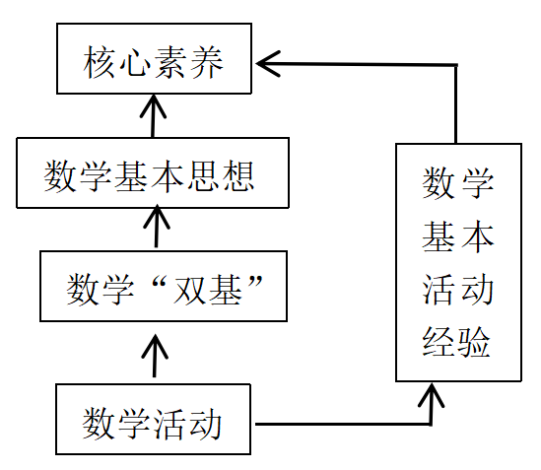
一、核心素养是什么？
双流区名师胡伟工作室
2.从“数学活动”到“核心素养”
核
心
素
养
宁中教授指出：“数学教育的终极目标是，一个人学习数学之后，即便这个人未来从事的工作和数学无关，也应当会用数学的眼光观察世界，会用数学的思维思考世界，会用数学的语言表达世界。”

Slide 6
双流区名师胡伟工作室
二、空间观念是什么？

Slide 7
二、空间观念是什么？
双流区名师胡伟工作室
主要是指：“对空间物体或图形的形状、大小及位置关系的认识。”
空
间
主要表现是：“能够根据物体特征抽象出几何图形，根据几何图形想象出所描述的实际物体；想象并表达物体的空间方位和相互之间的位置关系；感知并描述图形的运动和变化规律。”
观
念
2022版课标仍然突出了三维图形与二维图形的相互转化，这种转化是发展学生空间观念的重要方面。此外，2022版课标增加了“表达”、“感知”等词语，反映出空间观念的发展离不开学生的操作，特别是在操作过程中的感知、想象与表达。

Slide 8
双流区名师胡伟工作室
三、为什么要发展空间观念？

Slide 9

三、为什么要发展空间观念？
双流区名师胡伟工作室
(一）发展空间观念的价值意义
深刻理解人类的生存空间、认识客观世界，是学生学习与身心健康发展
灵活想象和转换几何图形与现实实物
促进学生思维的发展
增强学生探索未知事物的好奇心
平面感知能力
空间思维能力
促进学生创新意识的发展
“有助于理解现实生活中空间物体的形态与结构，是形成空间想象力的经验基础。”

Slide 10
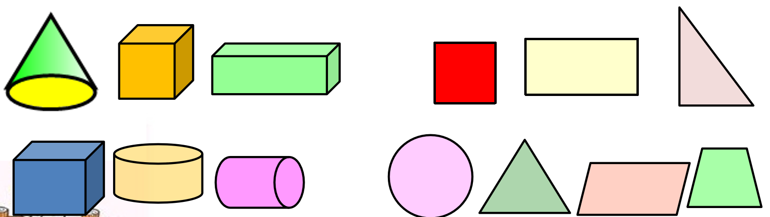
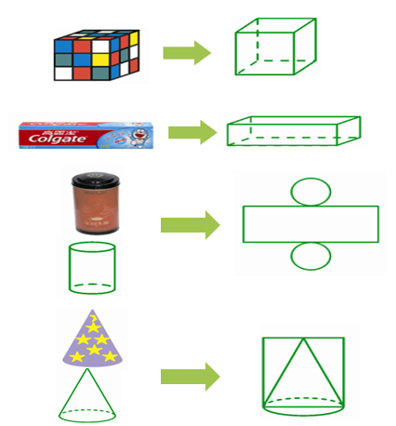
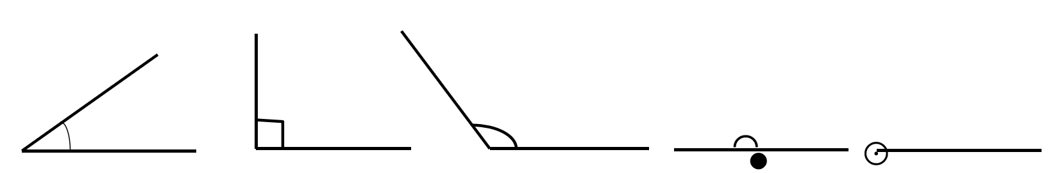
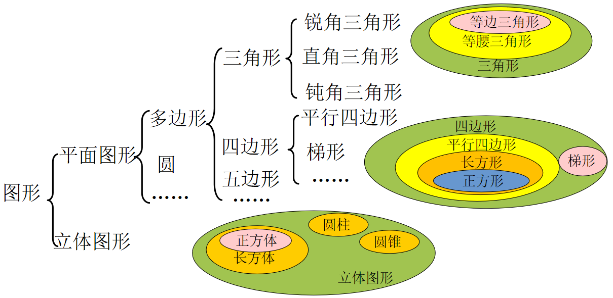
三、为什么要发展空间观念？
双流区名师胡伟工作室
(一）发展空间观念的价值意义
特征
加工、重组
空间想象能力
大小
相互关系

Slide 11
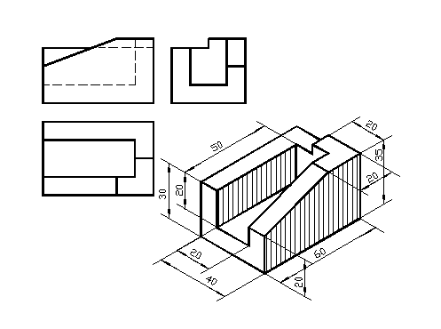
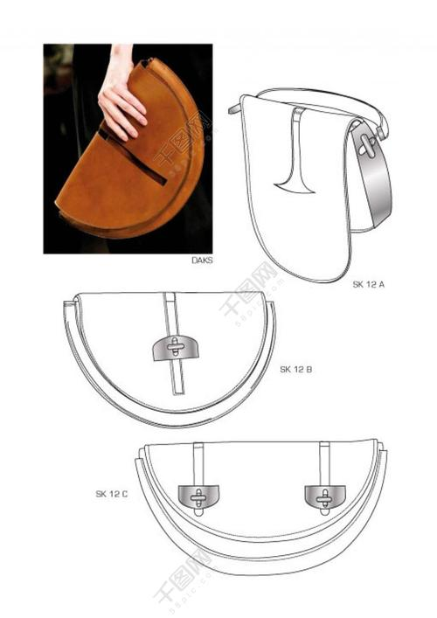
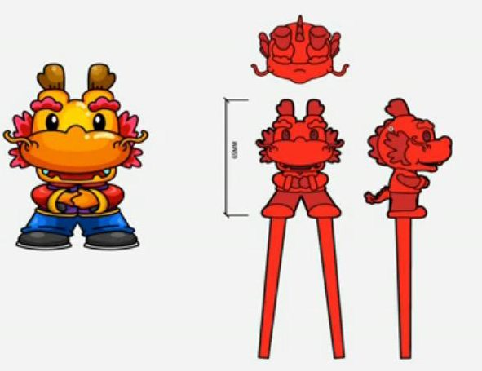
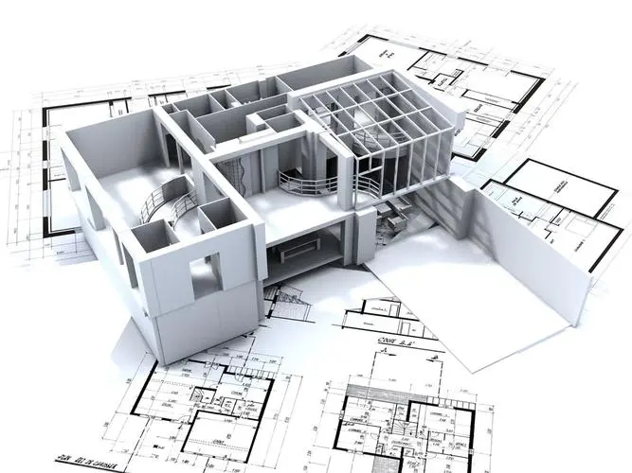
三、为什么要发展空间观念？
双流区名师胡伟工作室
(一）发展空间观念的价值意义
正如吴文俊院士所说“几何学不能等同于逻辑推理，因为几何学能够给人们提供数学的直觉，我们应该培养学生的逻辑推理能力，但是要注意，只会推理而缺乏数学直觉，是不会有创造性的。”

Slide 12
三、为什么要发展空间观念？
双流区名师胡伟工作室
（二）在数学课堂教学中，发展学生空间观念的现状
问题
1.教师对需达到的空间观念发展维度与具体要求不清楚
立体
2.教师对确定空间观念发展目标与明确表述感到较困难
想象
3.在情境创设环节，教师大多数时候根据教材主题图创设情境，偶尔结合生活自主创设情境
选择
平面
4.在动手操作环节，教师大多数时候还不能及时有效地对学生的操作活动进行引导，偶尔会为引导学生用几何语言表达
计算
答案
立体
5.对学生空间观念发展水平的评价方式单一、评价内容陈旧

Slide 13
双流区名师胡伟工作室
四、怎样发展空间观念？

Slide 14
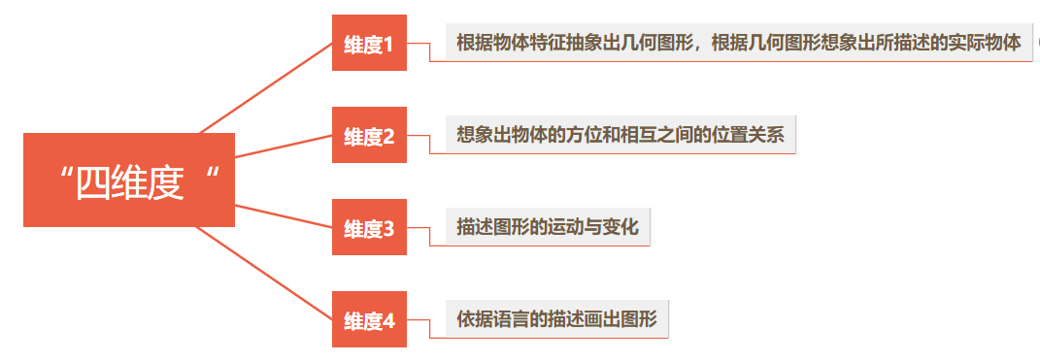
四、怎样发展空间观念？
双流区名师胡伟工作室
（一）依据“四维度三水平”——清晰空间观念发展维度与具体要求
1.依据“四维度”——清晰空间观念发展维度
空间观念的主要表现是：“能够根据物体特征抽象出几何图形，根据几何图形想象出所描述的实际物体；想象并表达物体的空间方位和相互之间的位置关系；感知并描述图形的运动和变化规律。”

Slide 15
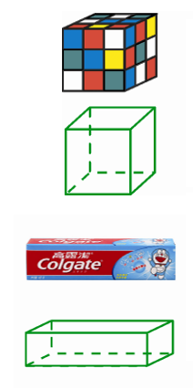
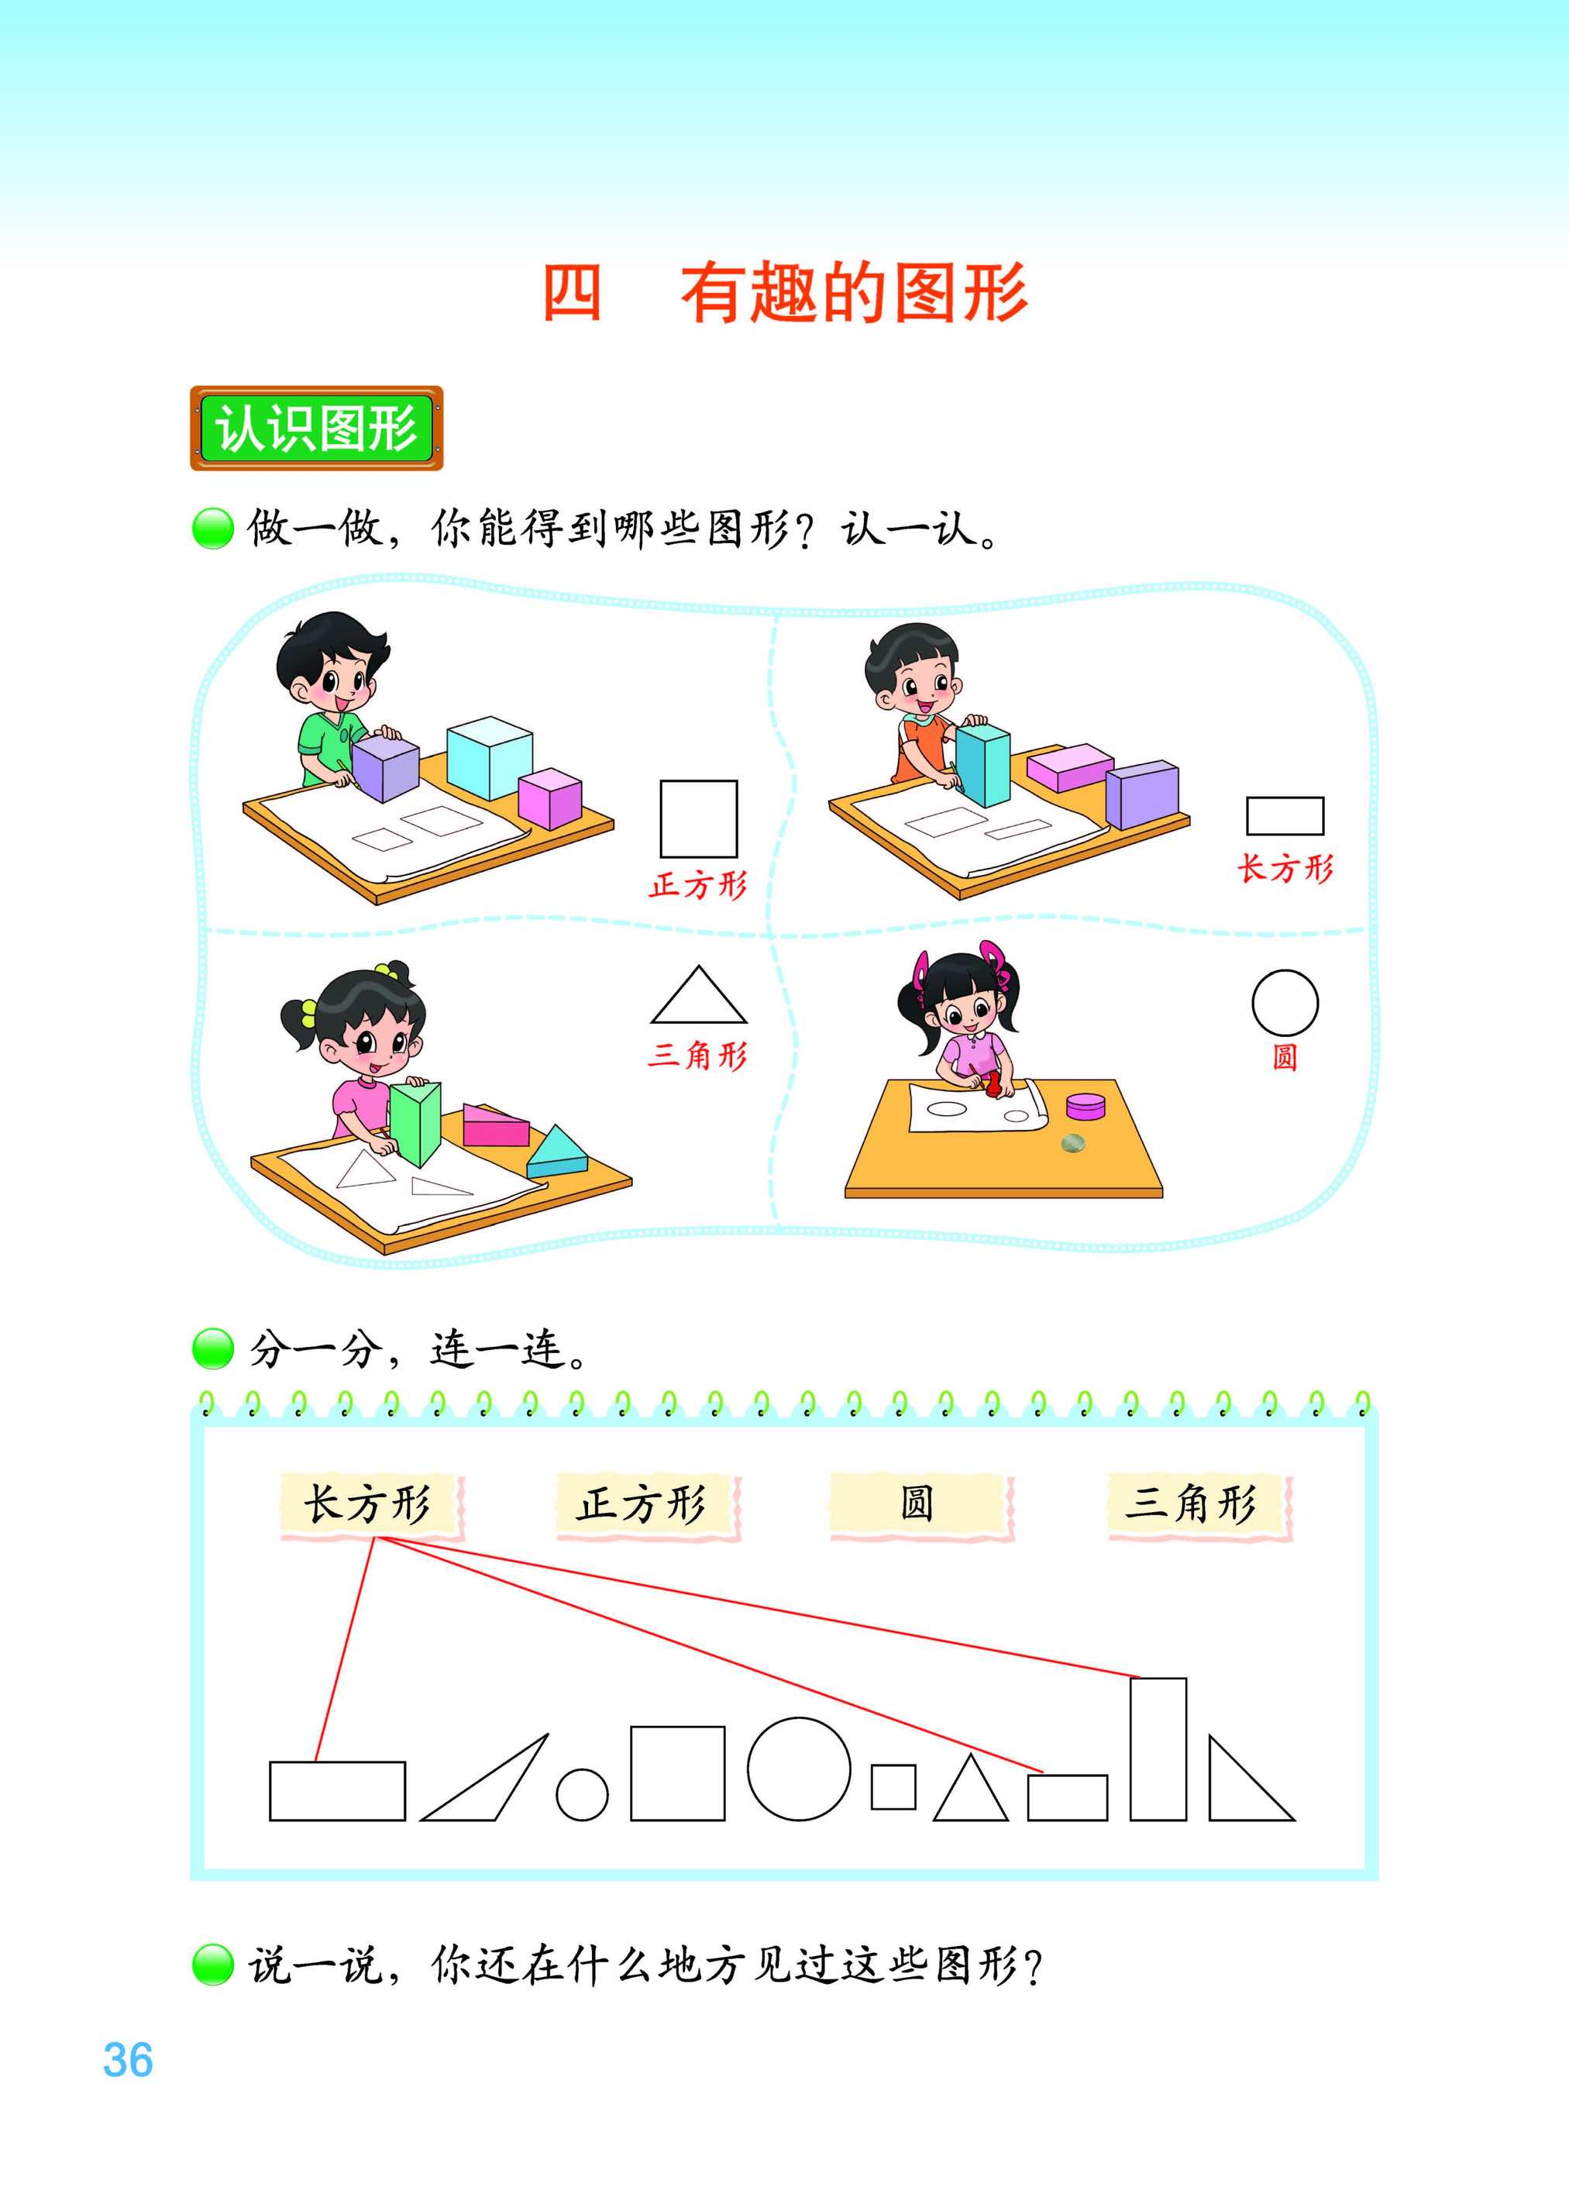
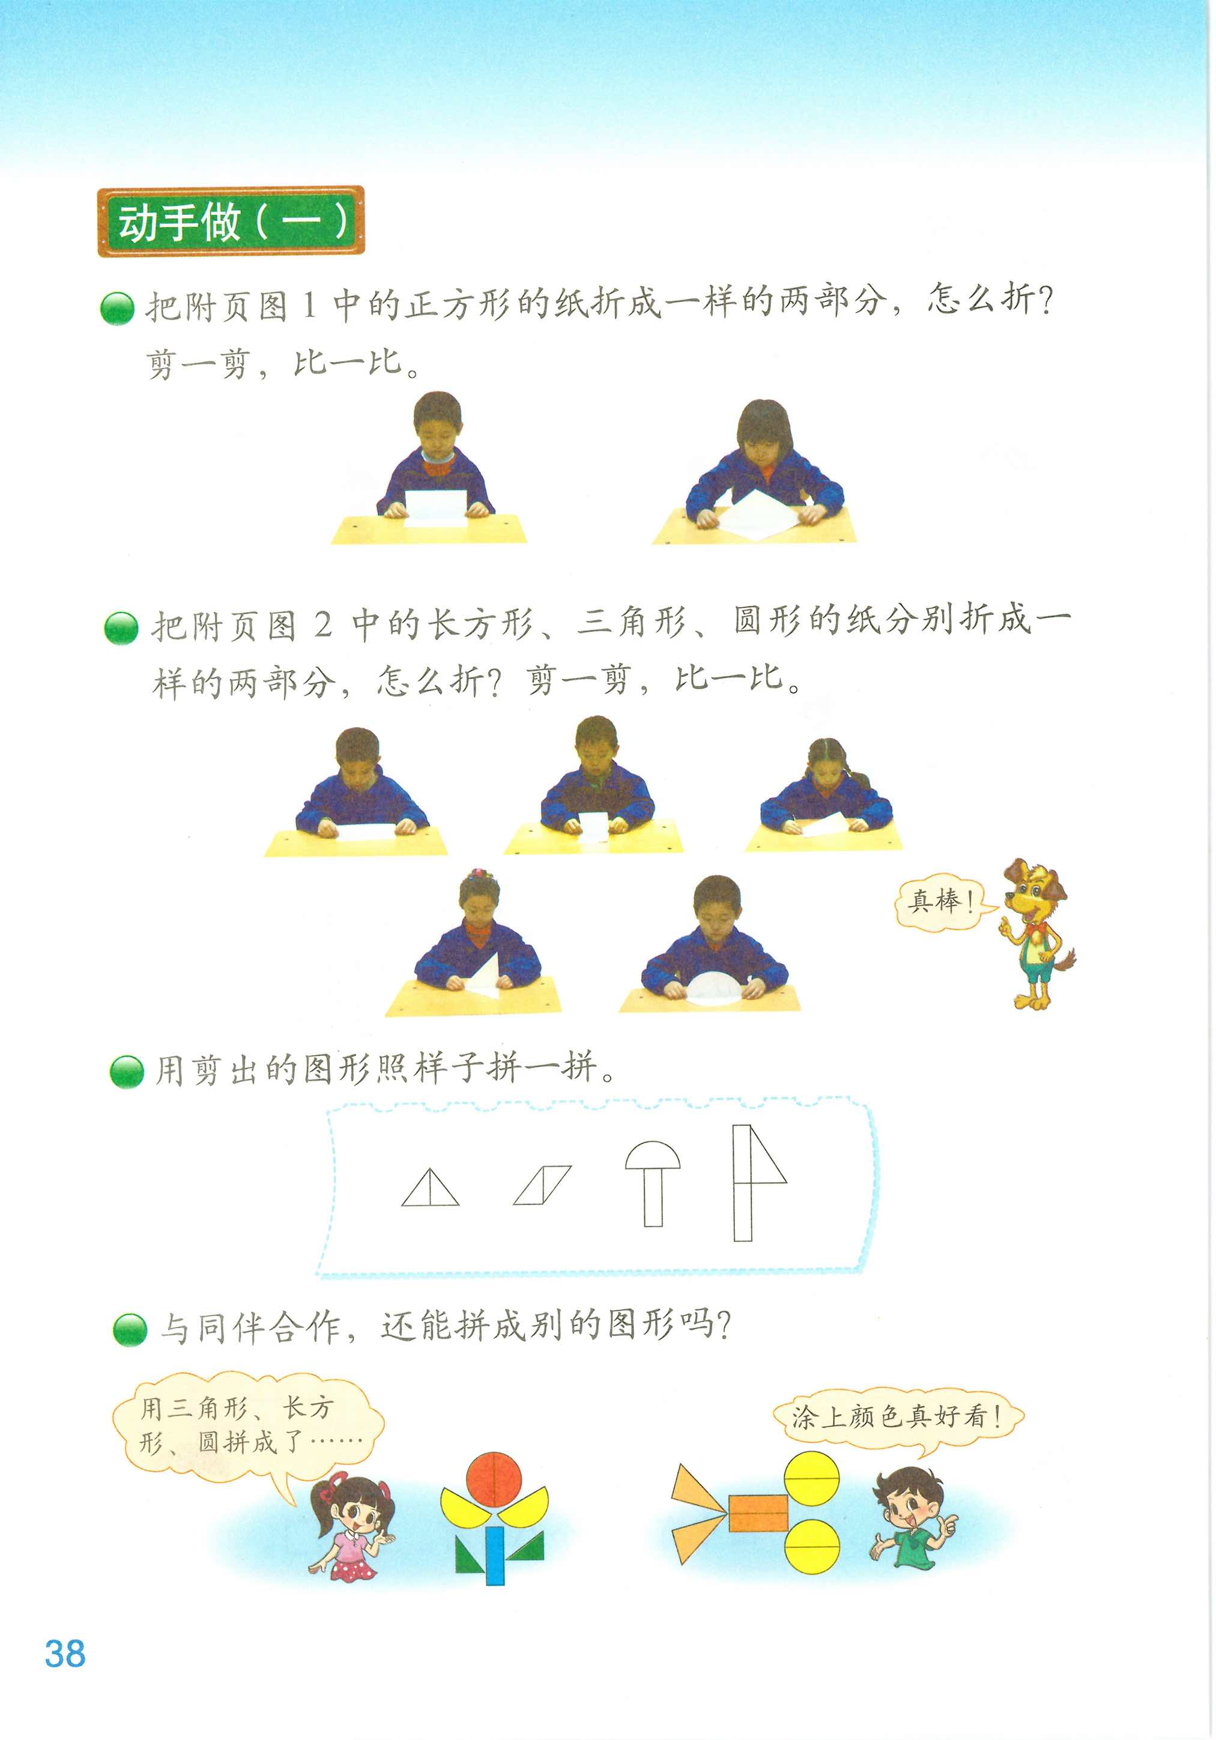
四、怎样发展空间观念？
双流区名师胡伟工作室
（一）依据“四维度三水平”——清晰空间观念发展维度与具体要求
1.依据“四维度”——清晰空间观念发展维度
根据实际物体的已知的结构、特征来分析、归纳与抽象出几何原型
“维度 1”
比如：
“实物的几何化 ”

Slide 16
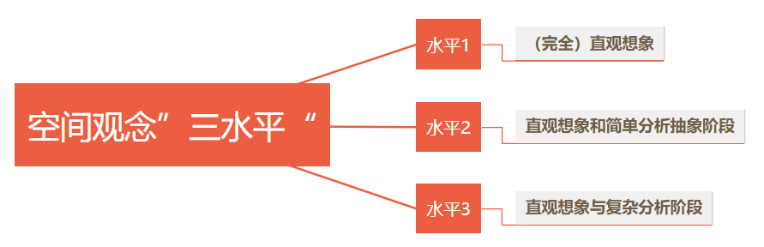
四、怎样发展空间观念？
双流区名师胡伟工作室
（一）依据“四维度三水平”——清晰空间观念发展维度与具体要求
2.依据“三水平”——清晰空间观念发展的具体要求
刘晓玫提出的关于空间观念水平的划分标准为参照，来界定空间观念水平的高低。即：

Slide 17
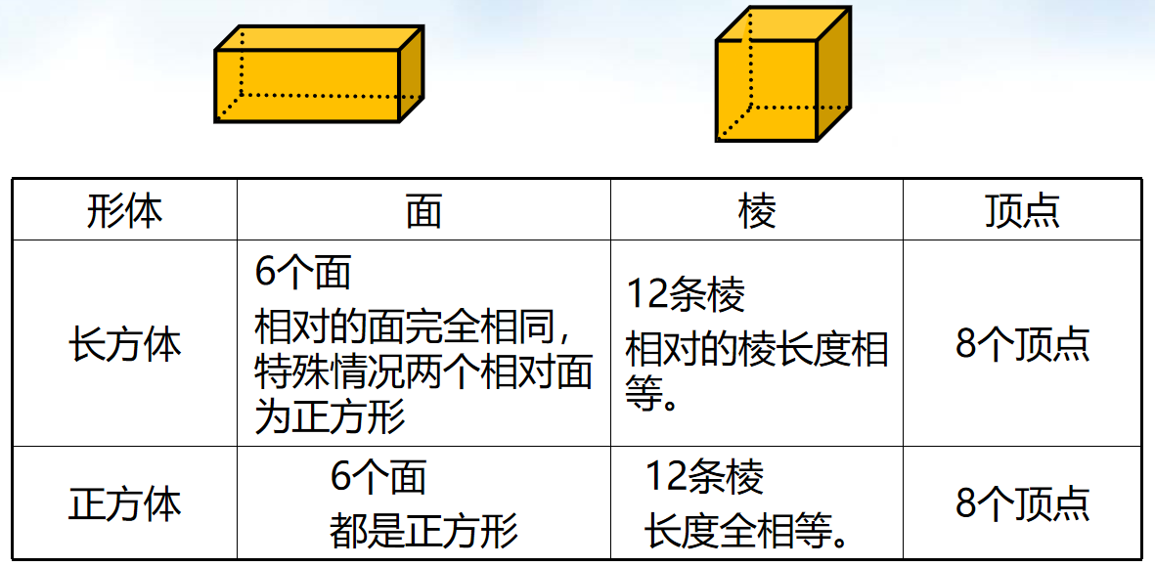
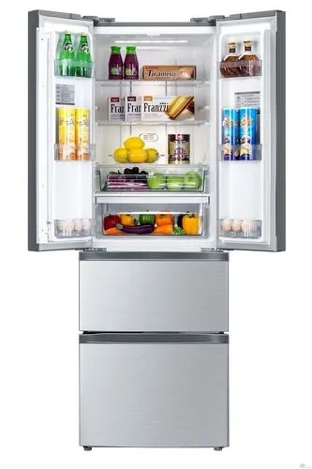
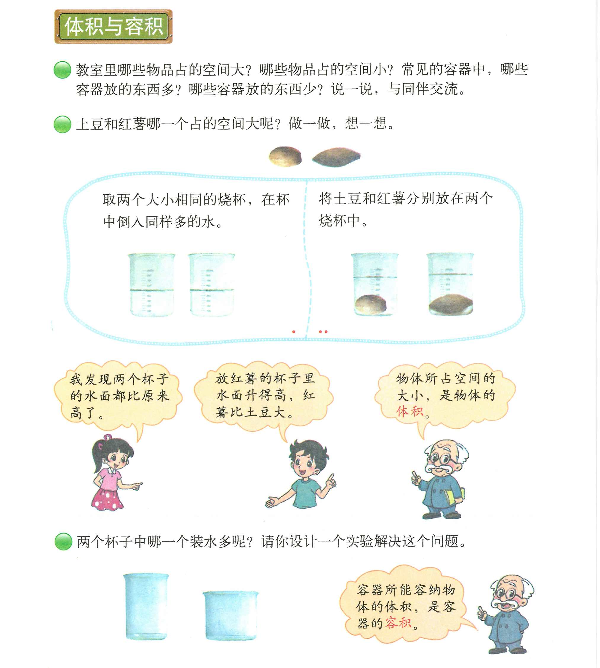
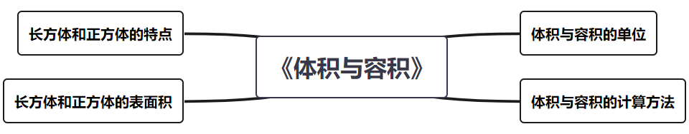
四、怎样发展空间观念？
双流区名师胡伟工作室
（一）依据“四维度三水平”——清晰空间观念发展维度与具体要求
2.依据“三水平”——清晰空间观念发展的具体要求
分析、抽象和推理是在直观想象基础上所必须的，或者观察分析的对象更为复杂（即经历 较为复杂的心理表象形成和心理操作过程），在大脑中要经历较为复杂的加工组织过程。
“水平3”
比如：

Slide 18
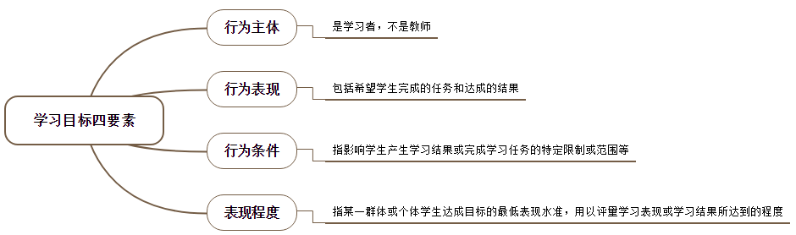
四、怎样发展空间观念？
双流区名师胡伟工作室
（二）确立“四要素三方面”——明确空间观念发展目标与表述
1.确立“四要素”——明确空间观念发展目标
在教育情景中，目标是指预期的学生学习结果，呈现一个完整的学习目标必须包含行为主体、行为表现、行为条件和表现程度四个核心要素,四个要素缺一不可，相辅相成。

Slide 19
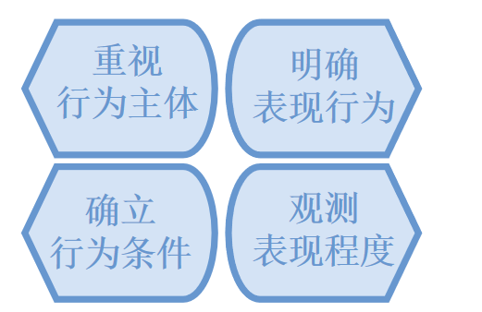
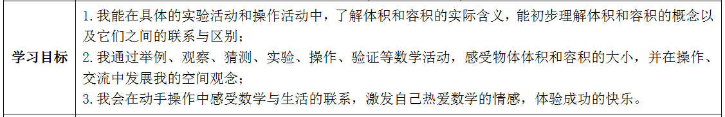
四、怎样发展空间观念？
双流区名师胡伟工作室
（二）确立“四要素三方面”——明确空间观念发展目标与表述
1.确立“四要素”——明确空间观念发展目标
比如：
课例《体积与容积》的学习目标设计如下：

Slide 20
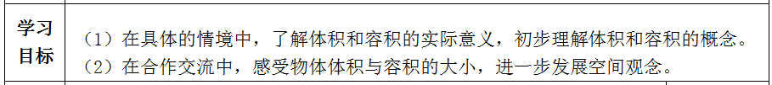
四、怎样发展空间观念？
双流区名师胡伟工作室
（二）确立“四要素三方面”——明确空间观念发展目标与表述
2.确立“三方面”——明确表述空间观念发展目标
执教教师《体积与容积》的学习目标设计如下：
具体的数学活动
具体的数学活动目标
具体的数学活动条件

Slide 21
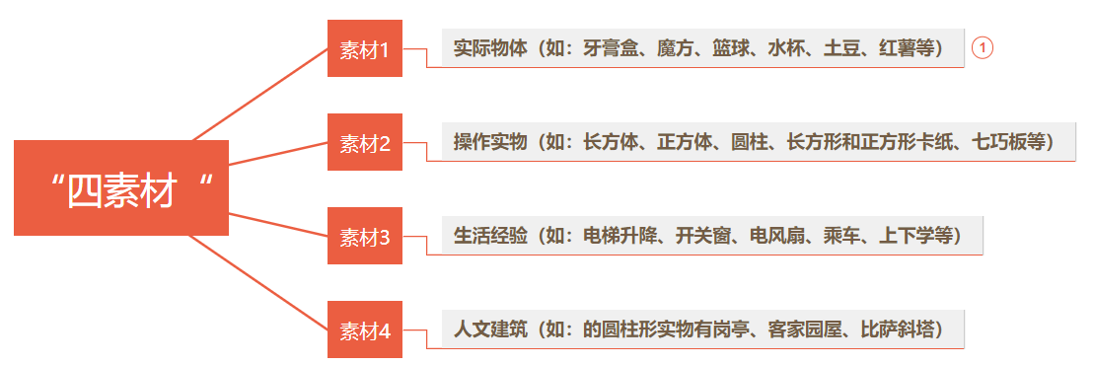
四、怎样发展空间观念？
双流区名师胡伟工作室
（三）使用“四素材三创设”——关注学生现实生活空间与观念
1.使用“四素材”——关注学生现实生活空间
在教学中根据本班学生的几何现实和生活经验对教材内容进行二次开发，尽可能地将相关的几何图形内容设置在本班学生熟悉的三维空间中。

Slide 22
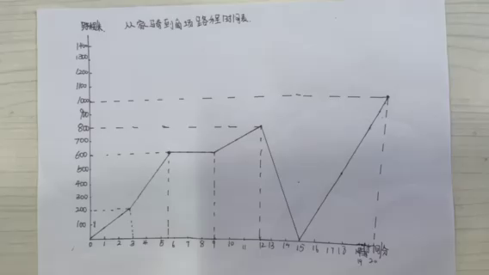
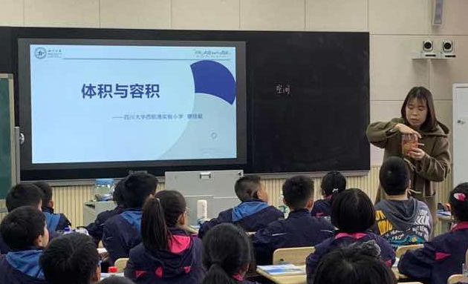
四、怎样发展空间观念？
双流区名师胡伟工作室
（三）使用“四素材三创设”——关注学生现实生活空间与观念
2.使用“三创设”——关注学生空间观念发展
创设具体的数学活动
创设贴近小学生生活实际的情境
创设跟例题相关的任何情境
弗赖登塔尔曾说：“数学来源于生活，也必须植根于生活。”

Slide 23
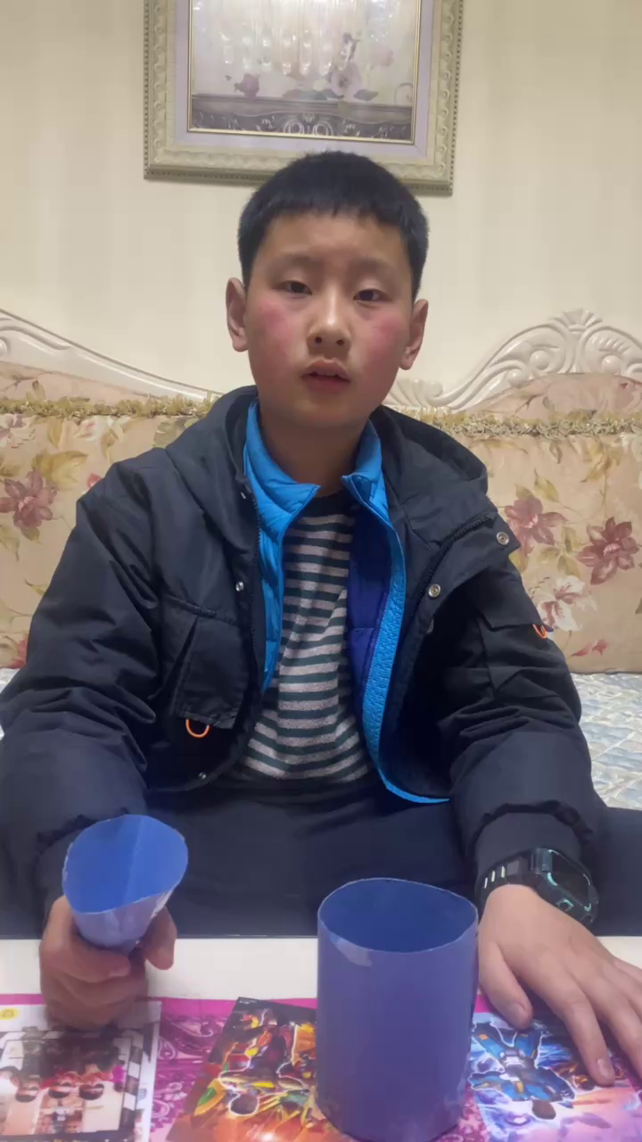
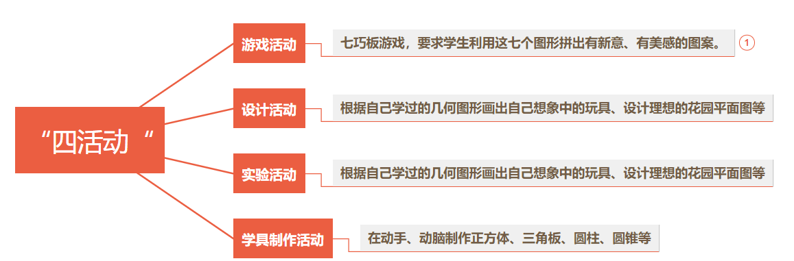

四、怎样发展空间观念？
双流区名师胡伟工作室
（四）介入“四活动三表达”——促进学生动手操作与几何表达
1.介入“四活动”——促进学生动作操作
在图形与几何的学习过程中，学生根据所学几何知识所进行的创造性活动和探究性活动对学生空间观念的发展作用很大。

Slide 24

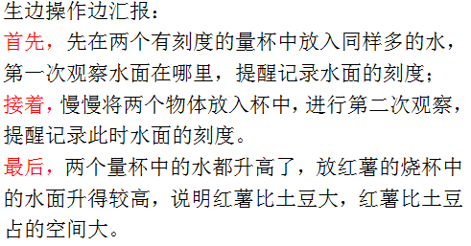
四、怎样发展空间观念？
双流区名师胡伟工作室
（四）介入“四活动三表达”——促进学生动手操作与几何表达
2.介入“三表达”——促进学生几何表达
形式多样的表达
完整准确的表达
富有逻辑的表达
自我对话
同桌交流
小组讨论
全班汇报
组建表达的范式
设计富有逻辑性的实验操作三步骤
土豆和红薯哪一个占的空间大？
实验步骤：
首先，
接着，
最后，

Slide 25
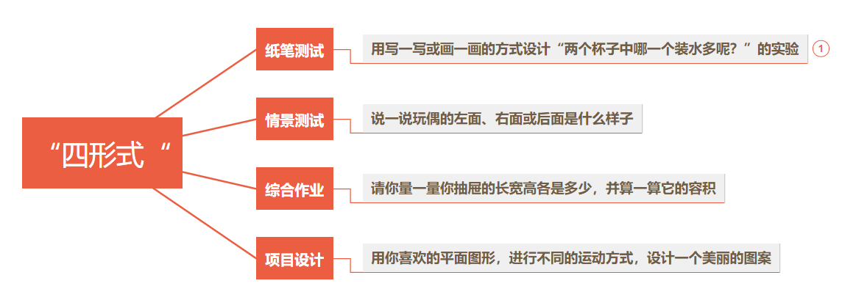


四、怎样发展空间观念？
双流区名师胡伟工作室
（五）设计“四形式三内容”——革新评价方式与丰富评价内容
1.设计“四形式”——革新评价方式
基于空间观念核心素养的评价更应该关注学生素养体系的动态发展，关注学生真实需要的能力的评价，关注由现实生活中生发出的真实的、有意义的内容的评价。

Slide 26
四、怎样发展空间观念？
双流区名师胡伟工作室
（五）设计“四形式三内容”——革新评价方式与丰富评价内容
2.设计“三内容”——丰富评价内容
基于空间观念核心素养的评价需要体现在具体的评价内容中，而每一种核心素养的评价之间既有重复，也有差异。基于空间观念核心素养评价内容的设计应该围绕核心素养所指向的能力培养目标进行设计，而且在不同学段中应具有层次性。
选择真实的评价内容
选择新颖的评价内容
选择有意义的评价内容

Slide 27

结 语
双流区名师胡伟工作室
空间观念是数学核心素养中不可缺少的组成部分，也是学生学习数学必备的基本技能。既要让学生懂得运用公式、理解概念的本质，更要让学生建立空间观念，这是“图形与几何”领域知识的教学中不可或缺的部分。教学中我们应该通过清晰空间观念发展维度与具体要求、明确空间观念发展目标与表述、关注学生现实生活空间与观念、促进学生动手操作与几何表达和革新评价方式与丰富评价内容等方式培养学生的空间观念，促进学生思维品质的发展，进而提高小学数学课堂教学质量。

Slide 28
双流区名师胡伟工作室
感 谢 聆 听
主讲人：双流区名师胡伟工作室 胡伟 蒋静
2023.04.06

